Slide 1
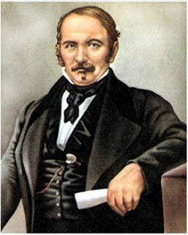
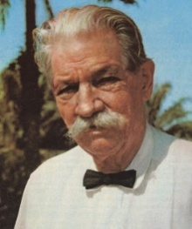
“Às vezes, nossa luz se apaga e é reacendida pela centelha de outra pessoa. Cada um de nós tem motivos para pensar com profunda gratidão naqueles que acenderam a chama que há dentro de nós.”
Doutor Albert Schweitzer (1875-1965)
Prêmio Nobel da Paz (1952)

Slide 2
Centro Espírita Vinhas do Senhor Grupo de Estudos
“Caminhando com o Espiritismo”
Muita alegria de estarmos aqui.
Juntos.
No estudo, no companheirismo e no Amor.
SEJAM BEM VINDOS

Slide 3
Objetivo geral dos estudos
Propiciar conhecimentos gerais sobre a Doutrina Espírita.
Comentários sobre o contexto e conteúdo dos livros básicos da Codificação
e Revista Espírita
Biografia de alguns autores importantes
Indicação de livros, bibliografias e outros
Temas livres

Slide 4
Metodologia de trabalho
Leitura de textos
Apresentações com recursos visuais
Explanação sobre o conteúdo das obras
Abertura para perguntas, troca de ideias e debate

Slide 5
Por que estudar?
O que caracteriza um estudo sério é a continuidade que se lhe dá.
Deve-se admirar de não se obter, frequentemente, nenhuma resposta sensata a questões, graves por si mesmas, quando são feitas.
Demais, sucede frequentemente que, por complexa, uma questão, para ser elucidada, exige a solução de outras preliminares ou complementares.
Quem deseje tornar-se versado numa ciência tem que a estudar metodicamente, começando pelo princípio e acompanhando o encadeamento e o desenvolvimento das ideias.
Livro dos Espíritos. Introdução, item VIII.

Slide 6
Por que estudar?(cont.)
Os espíritos superiores não vêm senão em reuniões sérias e naquelas onde, sobretudo, reine uma perfeita comunhão de pensamentos e de sentimentos para o bem.
A leviandade e as questões ociosas os afastam, como, entre os homens, distanciam as pessoas razoáveis; o campo então fica livre à turba de espíritos mentirosos e frívolos, sempre à espreita de ocasiões para zombar e se divertir às nossas custas.
Livro dos Espíritos. Introdução, item VIII.

Slide 7
1º.Caminhar:
Tríplice aspecto da doutrina espírita.
Objetivo específico do estudo
Identificar os aspectos científico, filosófico e religioso do Espiritismo.

Slide 8
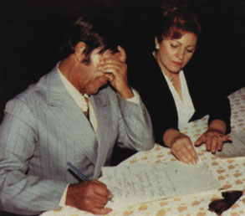
TRÍPLICE ASPECTO DA DOUTRINA ESPÍRITA
1910-2002 (92 anos)
Obras: 1932 até 1999 (67anos)
Religião
Ciência
https://dirceurabelo.wordpress.com/2011/12/09/chico-xavier-obra-completa-em-ordem-cronologica/
Filosofia

Slide 9
Obras básicas
abril de 1857
janeiro de 1861
abril de 1864
agosto de 1865
janeiro de 1868

Slide 10
1) Técnicas de investigação foram usadas para comprovar a veracidade dos fenômenos espíritas (ciência);
O tríplice aspecto no estudo ...
2) Com base na revelação dos resultados (verdades), foram formuladas questões de elevado teor filosófico (filosofia);
3) Verificou-se que a aplicação daquelas verdades podem ser utilizadas na transformação moral do Homem (religião);

Slide 11
Segundo, Emmanuel, "Podemos tomar o Espiritismo, simbolizado como um triângulo de forças espirituais. A ciência e a filosofia vinculam à Terra essa figura simbólica, porém, a religião é o ângulo divino que a liga ao céu.“
Triângulo de forças espirituais...
XAVIER, F.C. O consolador. Pelo Espírito Emmanuel. 26. ed. Rio de Janeiro: FEB, 2006.

Slide 12
TRÍPLICE ASPECTO DA DOUTRINA ESPÍRITA
(sublima)
Religião
MORAL
MORAL
(estuda)
(esclarece)
Ciência
CONHECIMENTO
Filosofia
Notes:
Diante de um objeto, a ciência pergunta:
(a) o que é e como é feito
A filosofia indaga: por que existe e para que existe.

Slide 13
Espiritismo
como ciência

Slide 14
O aspecto científico do Espiritismo desenvolve-se em duas obras de Allan Kardec: o Livro dos Médiuns e A Gênese.
Espiritismo como ciência
janeiro de 1861
janeiro de 1868

Slide 15
No aspecto científico, o Espiritismo demonstra a existência da alma e a sua imortalidade, por meio, principalmente, do intercâmbio mediúnico entre encarnados e desencarnados.
Espiritismo como ciência
(cont.)
DELANE, Gabriel. O fenômeno espírita. FEB, 2005. Prefácio.

Slide 16
O Espiritismo preocupa-se em estudar a intimidade do fenômeno mediúnico, as suas conseqüências na vida das pessoas, bem como as características do ser espiritual, a sua origem, a sua natureza e o seu destino. Isso gera material de aplicação moral e filosófica.
Espiritismo como ciência (cont.)

Slide 17
Os fatos e fenômenos espíritas
Por que os fatos ou fenômenos espíritas são importantes nos estudos do Espiritismo?
Que tipo de resultado se pode obter por meio desses estudos?

Slide 18
Os fatos ou fenômenos espíritas são o objeto de estudo da ciência espírita. É por meio desse tipo de estudo, o Espiritismo demonstra, experimentalmente, por exemplo, a existência da alma e sua imortalidade, utilizando, principalmente o intercâmbio mediúnico entre encarnados e desencarnados.
Este tópico será objeto de estudos mais detalhado, posteriormente.

Slide 19
A CIÊNCIA TRADICIONAL “Você só precisa encontrar um corvo branco para provar que ele existe”
Posição das investigações científicas atuais:
Os espíritos existem?
Se existem, desempenham um papel útil, se não essencial, em nossa vida individual e coletiva?
Querem auxiliar nos nossos prementes problemas individuais e globais no sentido de evolução dos seres humanos em direção a felicidade?
Será que eles tem capacidade de participar ativamente nas pesquisas científicas?
Se a ciência tem o potencial para determinar que eles existem, qual seria o seu propósito?

Slide 20
A CIÊNCIA DE VANGUARDA
Você credita em Deus???
Claro!!! Eu sou um cientista!!!
“Quero conhecer os pensamentos de Deus .... O resto são detalhes”. Albert Einstein
A noética é uma disciplina que estuda os fenômenos subjetivos da consciência, da mente, do espírito e da vida a partir do ponto de vista da ciência.

Slide 21
Nova visão científica da consciência
Funcionamento quântico/holográfico físico do cérebro Consciência holográfica universal Teoria holotrópica do cérebro
Máquinas de ressonância funcional Máquinas de mapeamento cerebral Tomografia por emissão de pósitrons (oração/meditação) Campo unificado da consciência

Slide 22
“Ao elemento material ajuntou o elemento espiritual. Elemento material e elemento espiritual, eis os dois princípios....” Allan Kardec
Livro “A Gênese”, p. 17 item 18
“Vós sois deuses!!!”
Salmo 82:6 e João 10:34

Slide 23
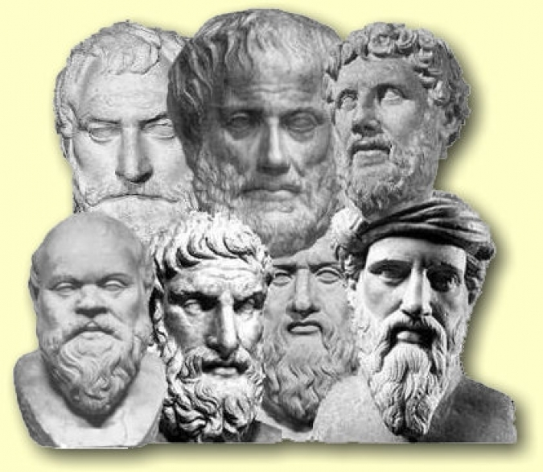
Espiritismo
como filosofia

Slide 24
Examina os atributos de DEUS, suas relações com o Homem e apresenta um código moral, por meio do qual a criatura vai de encontro ao seu Criador.
Espiritismo como Filosofia
O seu aspecto filosófico encontra-se abordado em O Livro dos Espíritos.
abril de 1857
ROCHA, C. Estudo sistematizado da doutrina espírita: programa fundamental v. 1. FEB, 2007.

Slide 25
Quando o Homem pergunta, interroga, cogita, quer saber o “como” e o “porquê” das coisas, dos fatos, dos acontecimentos, nasce a FILOSOFIA que mostra o que são as coisas e porque são as coisas.
Espiritismo como Filosofia (cont.)
ROCHA, C. Estudo sistematizado da doutrina espírita: programa fundamental v. 1. FEB, 2007.
DEOLINDO, A. Doutrina Espírita. 2. ed. Salvador: CIRCULUS, 2002. Filosofia Geral.

Slide 26
O nome filosofia vem do grego e significa “amor à sabedoria”. A Filosofia, segundo o novo Dicionário Aurélio, “é um estudo que se caracteriza pela intenção de ampliar incessantemente a compreensão da realidade (...)”.
Espiritismo como Filosofia (cont.)
ROCHA, C. Estudo sistematizado da doutrina espírita: programa fundamental v. 1. FEB, 2007.

Slide 27
Espiritismo como Filosofia (cont.)
O caráter filosófico do Espiritismo deriva do estudo que ele faz do Homem, sobretudo do Espírito, de seus problemas, de sua origem e de sua destinação. Que somos? Donde viemos? Para onde vamos? Essas são perguntas clássicas que a filosofia tradicional sempre formulou e a filosofia espírita responde com notável clareza.

Slide 28
Espiritismo
como Religião

Slide 29
O aspecto religioso da Doutrina Espírita é desenvolvido por Allan Kardec nas obras básicas: O Evangelho Segundo o Espiritismo e o Céu e Inferno.
Espiritismo como Religião
agosto de 1865
abril de 1864
Notes:
Antes de discorrer sobre o espiritismo e a religião, devemos nos perguntar o que é religião. Segundo o dicionário Aurélio (1999) religião é: 1. Crença na existência de uma força ou forças sobrenaturais, considerada(s) como criadora(s) do Universo, e que como tal deve(m) ser adoradas(s) e obedecida(s). 2. A manifestação de tal crença por meio de doutrina e ritual próprios, que envolvem em geral, preceitos éticos.Como se vê, na definição clássica de religião transparece uma dualidade que envolve uma crença num ser superior, e um aspecto de culto institucionalizado.

Slide 30
Como Religião, o Espiritismo se preocupa com as consequências morais do ensino científico-filosófico, buscando, na ética pregada por Jesus, os elementos que deverão nortear a conduta do Homem rumo ao Criador.
Espiritismo como Religião (cont.)

Slide 31
Porém, o Espiritismo não se trata de uma Religião constituída, tradicional, estruturada com base em rituais, sacramentos, dogmas e classes sacerdotais. Mas uma religião como atitude de vida, como modo de proceder, buscando uma identificação com Deus, por meio de uma vida reta, digna e fraterna e não através de atitudes exteriores, artificiais, mecanizadas...
Espiritismo como Religião (cont.)
Notes:
Antes de discorrer sobre o espiritismo e a religião, devemos nos perguntar o que é religião. Segundo o dicionário Aurélio (1999) religião é: 1. Crença na existência de uma força ou forças sobrenaturais, considerada(s) como criadora(s) do Universo, e que como tal deve(m) ser adoradas(s) e obedecida(s). 2. A manifestação de tal crença por meio de doutrina e ritual próprios, que envolvem em geral, preceitos éticos.Como se vê, na definição clássica de religião transparece uma dualidade que envolve uma crença num ser superior, e um aspecto de culto institucionalizado.

Slide 32
RELIGIÃO?
É correto dizer que o Espiritismo é uma religião? Como Kardec se posicionou diante dessa pergunta?

Slide 33
O Espiritismo é, no sentido filosófico, uma religião. Mas não se constitui, no sentido comum, em mais uma religião, visto que não possui cultos instituídos, igrejas, rituais, dogmas, mitos ou crendices, nem tampouco hierarquia sacerdotal. É uma religião, quando estabelece um laço moral entre os homens, conduzindo-os em direção ao Criador, mediante a vivência dos ensinamentos morais do Cristo.
Notes:
Inserir texto aqui.

Slide 34
Apresentando o Espiritismo, como a imagem de o Consolador prometido por Jesus Cristo, revestida nos três aspectos: científico, filosófico, religioso, qual desses aspectos pode ser considerado o maior ou o mais importante?

Slide 35
Ao formular a Doutrina Espírita, por que Allan Kardec relutou em dar-lhe o cunho de uma religião formal?

Slide 36
“Se o Espiritismo se dissesse uma religião, o público não veria aí mais que uma nova edição (...) dos princípios absolutos em matéria de fé; uma casta sacerdotal com seu cortejo de hierarquias, de cerimônias e de privilégios; não o separaria das ideias de misticismo e dos abusos contra os quais tantas vezes a opinião se levantou.”
KARDEC, A. Revista Espírita. Jornal de estudos psicológicos/1868. Rio de janeiro: FEB, 2005.
Notes:
Inserir texto aqui.

Slide 37
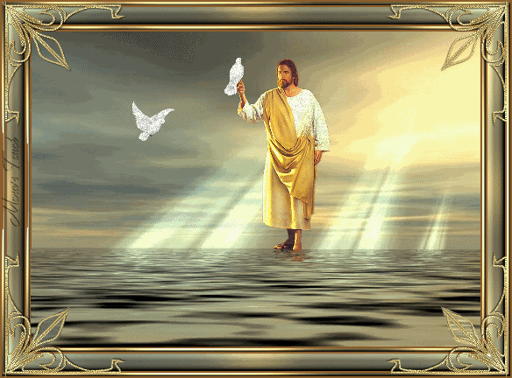

Slide 38
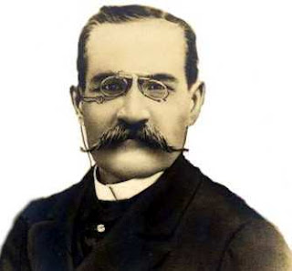
2ª. PARTE (cont.)
“Não basta crer e saber.
É preciso viver sua crença, isto é, colocar na prática cotidiana da vida os princípios superiores que adotamos.” Léon Denis 1846 – 1927
O apóstolo do Espiritismo

Slide 39
TRÍPLICE ASPECTO DA DOUTRINA ESPÍRITA (recordando)
(sublima)
Religião
MORAL
MORAL
(estuda)
(esclarece)
Ciência
CONHECIMENTO
Filosofia
Notes:
Diante de um objeto, a ciência pergunta:
(a) o que é e como é feito
A filosofia indaga: por que existe e para que existe.

Slide 40
O tríplice aspecto da Doutrina Espírita decorre da própria conceituação dada por Allan Kardec para o Espiritismo.

Slide 41
Kardec criou uma terminologia própria
Para se designarem coisas novas são precisos termos novos. Assim o exige a clareza da linguagem, para evitar a confusão inerente a variedade de sentidos das mesmas palavras.
Livro dos Espíritos. Introdução, item I.

Slide 42
Os vocábulos espiritual, espiritualista, espiritualismo tem acepção bem definida. Dar-lhes outra, para aplica-los a Doutrina dos Espíritos, vai-se multiplicar as causas já numerosas de duplicidade de sentido.
Espiritual: relativo ao espírito
Espiritualista: aquele que crê que o mundo não é só matéria, porém, isso não implica em crença na manifestação dos Espíritos.
O espiritualismo é o oposto do materialismo. Quem quer que acredite haver em si alguma coisa mais do que matéria, é espiritualista.
Não precisa de crer na existência dos
Espíritos.
Livro dos Espíritos. Introdução, item I e Dicionário Espírita.

Slide 43
Terminologia (cont.)
Usamos os termos espírita e espiritismo em vez das palavras espiritual, espiritualismo.
Espírita: adepto do espiritismo
Espiritismo: doutrina filosófica, científica, e de consequências morais, fundadas sobre a crença na existência dos Espíritos, tratando da imortalidade da alma, da natureza dos Espíritos e suas relações com os homens, das leis morais, da vida presente, da vida futura e do futuro da Humanidade, segundo o ensinamento dado pelos Espíritos Superiores com a ajuda de diversos médiuns
Os adeptos do Espiritismo serão os espíritas, ou, se quiserem , os espiritistas.

Slide 44
Conclusões sobre o aspecto tríplice do espiritismo

Slide 45
O Espiritismo é uma:
Ciência de observação pelas relações que estabelece entre nós e os Espíritos.
Doutrina filosófica pelos princípios morais em que se assentam seus fundamentos.
Religião pela aplicação desses princípios morais em prol da renovação dos homens e consequentemente da humanidade.

Slide 46
Que tipo de adepto ao Espiritismo você é?
Aqueles que crêem nas manifestações espirituais e se limitam a comprová-las;
Aqueles que percebem as consequências morais da Doutrina;
Aqueles que praticam ou se esforçam para praticar essa moral.

Slide 47
O CETICISMO
Estado de quem duvida de tudo; descrença
O ceticismo, no tocante a Doutrina Espírita, quando não resulta de uma oposição sistemática por interesse, ou seja,
“não acredito porque não tenho interesse”,
origina-se quase sempre do conhecimento incompleto dos fatos, o que não impede que alguns coloquem
a questão como se a conhecessem a fundo.
Pode-se ter muito juízo, muita instrução mesmo, e carecer-se de bom senso. Ora, o primeiro indício da falta de bom senso está em alguém crer que seu juízo é infalível.

Slide 48
O CETICISMO (cont.)
Há também muita gente para quem as manifestações espíritas nada mais são do que objeto de curiosidade.
Acreditamos que, prosseguindo nos estudos e acessando os livros, encontrarão nesses extraordinários fenômenos alguma coisa mais do que
simples passatempo.
Livro dos Espíritos. Introdução, item XVII

Slide 49
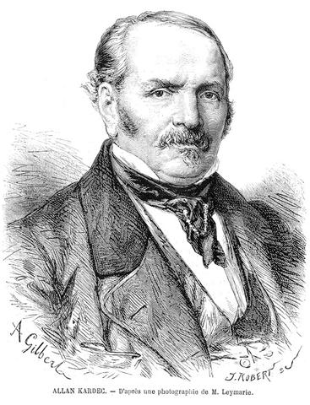
“Tenho sido alvo de implacáveis inimigos, da injúria, da calúnia, da inveja e do ciúme; tem sido publicados contra mim infames libelos; as minhas melhores instruções tem sido desnaturadas; tenho sido traído por aqueles a quem tinha prestado serviços.” Allan Kardec
Livro: O que é o Espiritismo

Slide 50
Fim

